Slide 1
Музыка 5 класс, Урок № 7
Вторая жизнь песни: живительный родник творчества

Slide 2
Я знаю: Что такое?
Фольклор –
Жанры народной музыки – песенное и инструментальное народное творчество
Жанры народной песни-
Примеры народных песен –
Народные музыкальные инструменты -

Slide 3
Самопроверка
Фольклор – устное народное творчество: сказки, былины, песни.
Жанры народной песни – колыбельные, обрядовые, трудовые, игровые, лирические и др.
Народные музыкальные инструменты – балалайка, гармонь, гусли, домра и др.

Slide 4
1. Узнавать мелодии известных народных песен
2.Понятия : цитирование
транскрипция, интерпретация, обработка,
переложение
3.Уметь использовать эти термины в речи

Slide 5
- Вспомните, какой русский поэт использовал в своём творчестве мотивы сказок, которые ему в детстве рассказывала няня?
- Могут – ли композиторы использовать в своём музыкальном творчестве народные сказки, песни, танцы, знакомые им с детства?

Slide 6
Вторая жизнь песни:
Сергей Васильевич Рахманинов
Вокализ
Авторский вариант
Переложение
Аранжировка

Slide 7
Переложение – неизменный авторский текст. Заменили вариант исполнителя
( инструмент, оркестр)
Аранжировка
другой состав исполнительства и могут осовременить добавкой ударников

Slide 8
Способы использования народной музыки в классических музыкальных произведениях
Цитирование – использование отдельных музыкальных элементов или отрывков в собственном музыкальном произведении.
Вариация (варьирование )– видоизменение мелодии или её сопровождения.
Интерпретация (трактовка) – истолкование музыкального произведения в творческом процессе исполнения.
Обработка – любое изменение музыкального произведения, даже его стиля

Slide 9
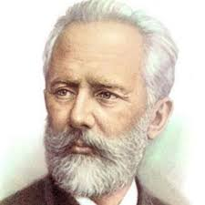
Пётр Ильич Чайковский (1840-1893)
Детский альбом | Камаринская
Симфония №4 Финал. | «Во поле берёза стояла…»

Slide 10
Михаил Иванович Глинка (1840-1893)
«Камаринская»

Slide 11
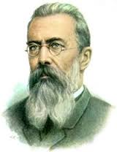
Николай Андреевич Римский –Корсаков (1844 -1908)
Опера «Снегурочка» Пролог «Прощай, Масленица»
Опера «Сказка о царе Салтане» Белочка

Slide 12
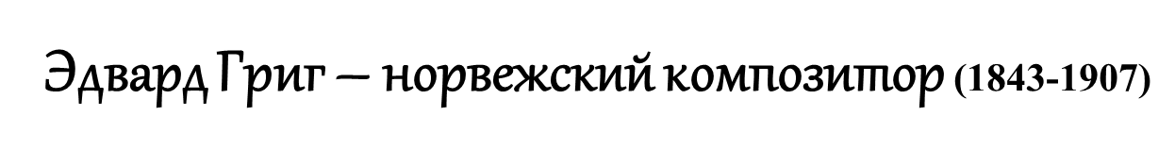
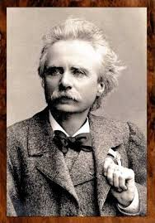
Среди самых известных произведений Грига — две сюиты из музыки к драме Генрика Ибсена «Пер Гюнт»,

Slide 13
«Песня Сольвейг»
1. авторский вариант
2.вариант
3 вариант
Использовать в ответе слова
Трактовка
Интерпретация
Обработка
Переложение

